Slide 1

함수

Slide 2
학습목표
함수를 정의하고 사용하는 방법을 익혀 함수를 정의할 수 있다
매개변수와 반환값의 개념을 파악하고 함수 내에서의 변수를 활용할 수 있다.
전역 변수와 지역 변수의 차이를 이해하고, 전역 변수를 함수 내에서 사용하여 프로그램을 작성할 수 있다
재귀함수의 원리를 이해하고 사용방법을 익혀 프로그램을 작성할 수 있다

Slide 3
목차
함수란?
함수만들기
전역변수(Global variable)를 활용한 함수
재귀함수(Recursive function)

Slide 4
9.1 함수란?
(1) 함수의 이해
특정한 작업을 위해 서로 관련되어 있는 일련의 명령문
함수를 정의할 때 이름을 지정하고, 그 함수가 수행할 일을 위해 순서대로 명령
함수의 이름으로 함수를 호출
함수의 예)
표준출력함수 print(), 표준입력함수 input(), 데이터타입을 확인하는 type() 함수, 길이를 반환해주는 len()함수, 리스트나 특정변수를 삭제하는 del()함수, 데이터 구조를 초기에 생성할 때 사용하는 list()함수, 범위를 지정하는 range()함수

Slide 5
9.1 함수란?
함수 사용의 이유
프로그램에서 좋은 코드란 중복성이 없는 코드를 말한다. 중복된 코드는 여러 번 사용한다는 것을 의미하기도 한다. 이 때, 중복된 코드를 별도로 분류하여 함수로 만들게 되면 코드의 양을 줄일 수 있고, 이로 인해서 가독성이 좋아진다.
둘째, 간결해진 코드는 전체의 기능을 이해하기에 수월하다.
셋째, 프로그램의 흐름을 파악하기 쉽기 때문에 관리하기 쉽다.
넷째, 중요한 기능만 함수로 정의해두면 이를 필요로 하는 프로그램이나 다른 프로그래머에게 재사용이 가능하여 매우 효율적으로 사용할 수 있다.

Slide 6
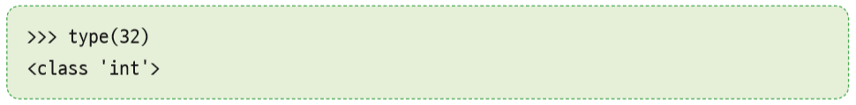
9.1 함수란?
(2) 함수의 사용
인수
반환값
- 함수의 이름은 type이다.
인수는 함수에 대한 입력으로 함수에 전달하는 값 또는 변수이다
type함수의 결과는 인수의 자료형 타입이다
함수가 인수를 취하고, 결과를 반환한다고 말하는 것이 일반적이다
여기서 결과를 반환값(return value)라고 부른다.

Slide 7
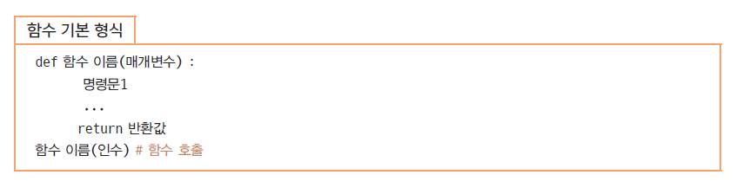
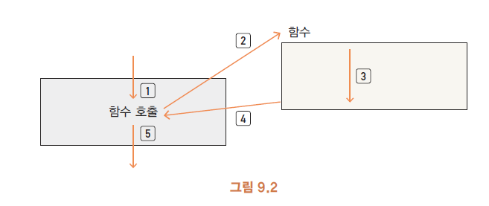
9.2 함수 만들기
함수를 직접 만들기 위해서는 def라는 예약어를 사용한다
함수를 사용하려면 함수를 먼저 만들고 나서 함수를 호출하여 사용해야한다

Slide 8
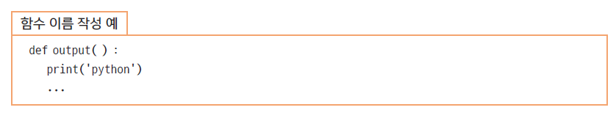
9.2 함수 만들기
(1) 함수 이름
- 함수 이름을 작성할 때에도 변수에서 이름을 정의했던 것과 규칙이 같음

Slide 9
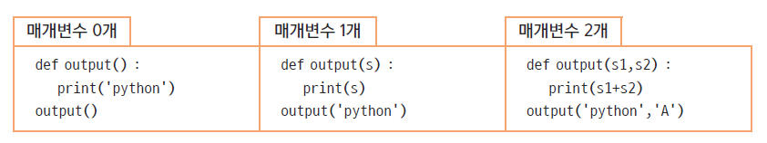
9.2 함수 만들기
(2) 매개변수(Parameter)
- 함수 이름 뒤에는 빈 괄호를 넣거나, 괄호 안에 인수를 입력 받는 함수로 작성할 수 있다
- 이때, 인수(argument)는 호출된 함수에 전달할 값이다
- 매개 변수(parameter)는 호출된 함수에서 전달 받은 값을 임시로 할당하는 변수이다

Slide 10
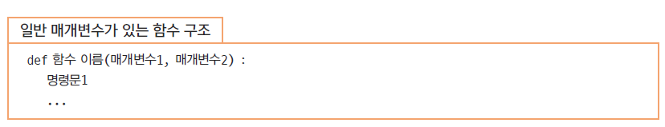
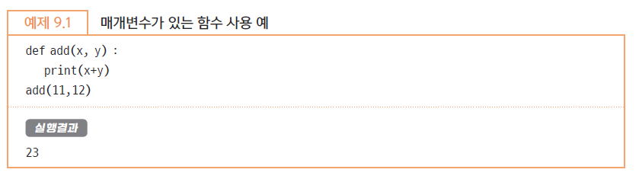
9.2 함수 만들기
(2) 매개변수(Parameter)
- 일반 매개 변수 : 인수의 개수 만큼 매개변수를 사용
! 일반 매개변수는 인수보다 많거나 적으면 오류가 발생한다

Slide 11
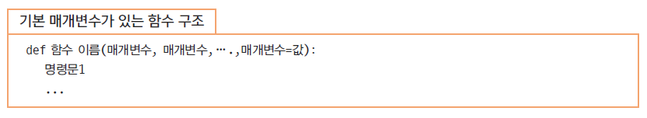
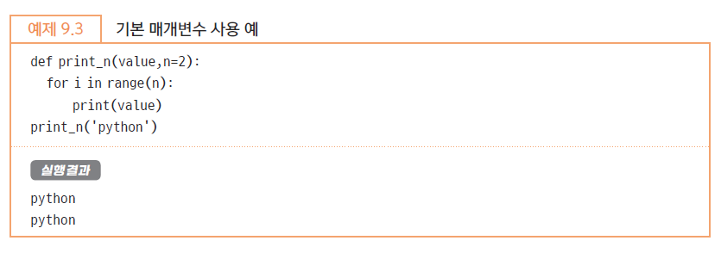
9.2 함수 만들기
(2) 매개변수(Parameter)
- 기본 매개 변수

Slide 12
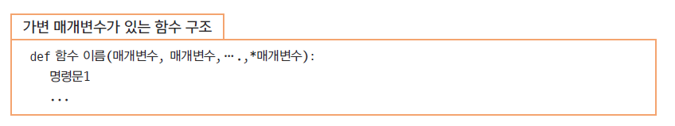
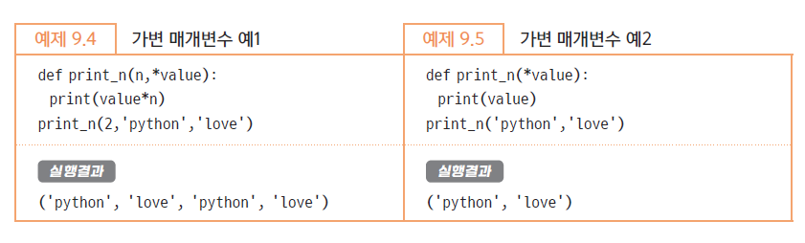
9.2 함수 만들기
(2) 매개변수(Parameter)
- 가변 매개 변수

Slide 13
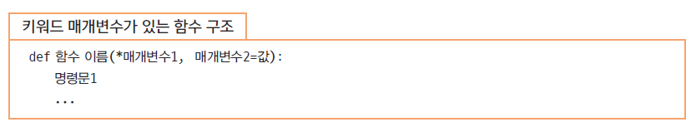
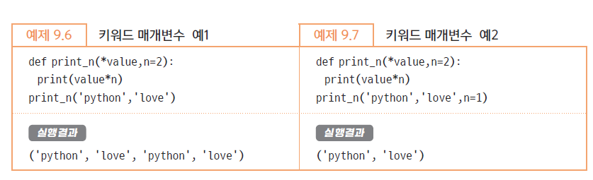
9.2 함수 만들기
(2) 매개변수(Parameter)
- 키워드 매개 변수

Slide 14
9.2 함수 만들기
(3) 반환값(return value)
- 함수가 작업을 마친 후 호출한 곳으로 돌려주는 결과 값을 반환값(리턴값)이라 한다
- 모든 함수에서 반환값이 존재하지는 않는다
- return 명령어는 함수를 종료하고 함수를 실행했던 위치로 돌아가라는 뜻이다
- 반환값이 있는 함수는 return 명령어를 사용하여 결과값을 가지고 함수를 호출했던 위치로 돌아간다

Slide 15
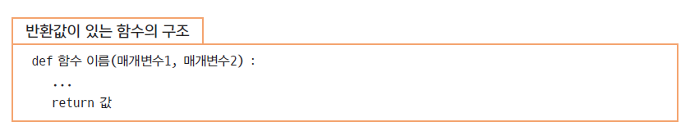
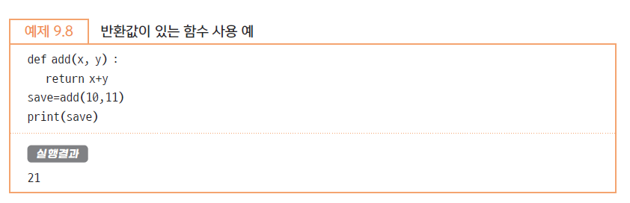
9.2 함수 만들기
(3) 반환값(return value)

Slide 16
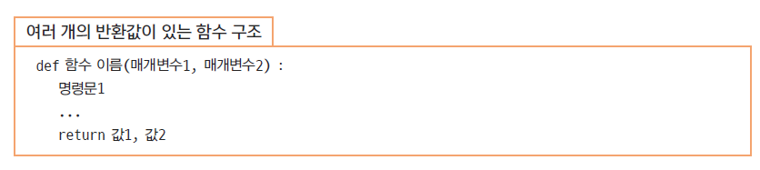
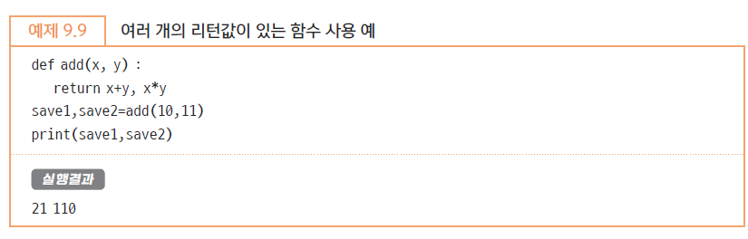
9.2 함수 만들기
(3) 반환값(return value)

Slide 17
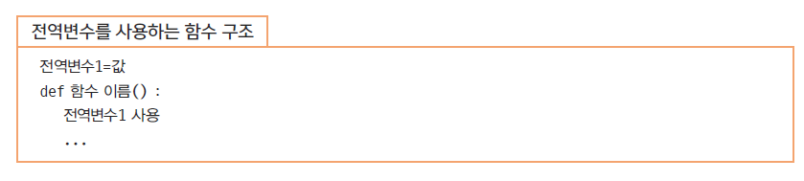
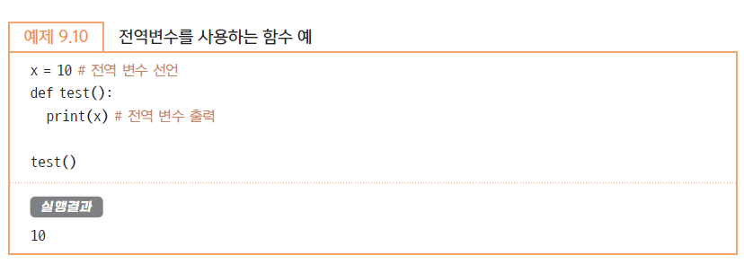
9.3 전역변수(Global variable) 활용 함수
- 전역변수란 함수 외부에서 선언된 변수로, 프로그램 전체에서 공동으로 사용할 수 있는 변수이다

Slide 18
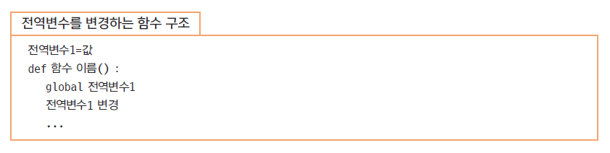
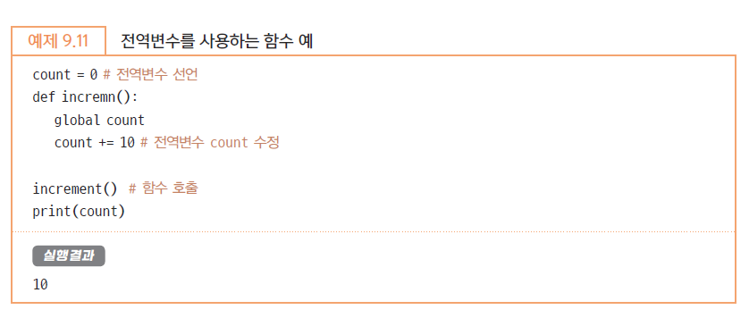
9.3 전역변수(Global variable) 활용 함수
- 함수에서 전역변수에 접근하여 값을 변경하려면 global 명령어를 사용한다

Slide 19
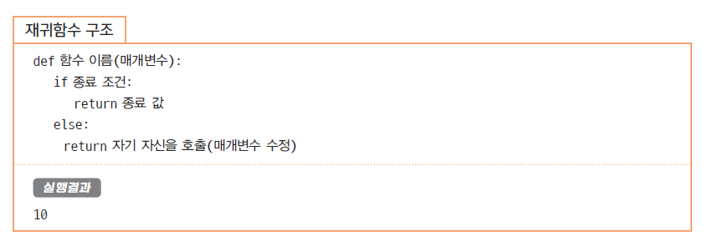
9.4 재귀함수(Recursive function)
- 재귀함수란 자기 자신을 호출하는 함수이다
- 함수 내부에서 다시 그 함수 자체를 호출하여 반복적인 작업을 수행하는 방식이다
- 재귀함수는 일반적으로 문제를 더 작은 단위로 분해하여 해결하는 데 사용되며, 이 과정을 통해 복잡한 문제를 간결하게 표현할 수 있다
-재귀함수의 성 요소로는 종료 조건(재귀 호출을 멈추는 조건)과 재귀 호출(자기 자신을 호출하는 부분)이 있다.

Slide 20
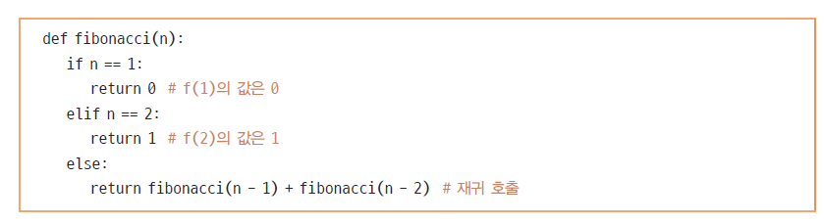
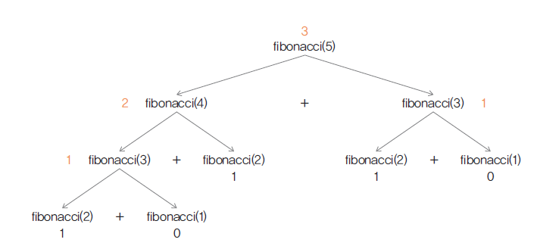
9.4 재귀함수(Recursive function)
피보나치 수열 재귀함수의 예

Slide 21

수고하셨습니다.

